Slide 1
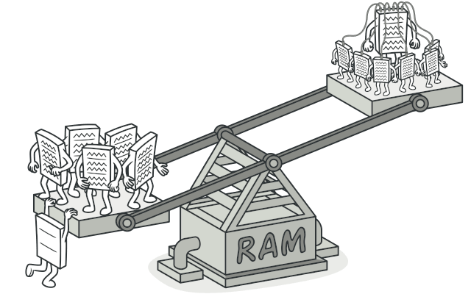
Flyweight pattern

Slide 2
Khái niệm
Flyweight là một trong những pattern thuộc nhóm cấu trúc (structural pattern). Nó cho phép tái sử dụng đối tượng tương tự đã tồn tại bằng cách lưu trữ chúng hoặc tạo đối tượng mới khi không tìm thấy đối tượng phù hợp.
“Flyweight is a structural design pattern that lets you fit more objects into the available amount of RAM by sharing common parts of state between multiple objects instead of keeping all of the data in each object.”
Drive in to Design pattern
“Use sharing to support large numbers of fine-grained objects efficiently”
GOF

Slide 3
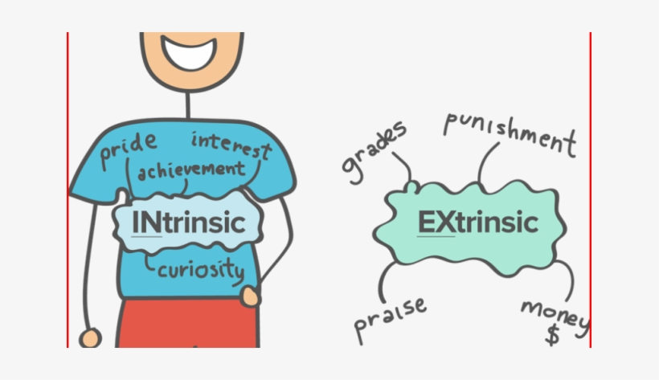
Hai trạng thái của Flyweight Object

Slide 4
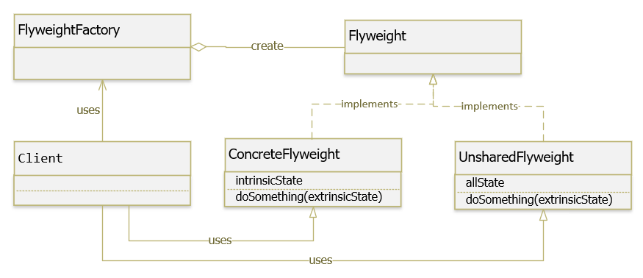
Cấu trúc

Slide 5
Trong đó:
Flyweight: là một interface/ abstract class, định nghĩa các thành phần của một đối tượng.
ConcreteFlyweight: Triển khai các phương thức đã được định nghĩa trong Flyweight.
UnshareFlyweight: mặc dù mẫu Flyweight cho phép chia sẻ thông tin, nhưng có thể tạo ra các thể hiện không được chia sẻ. Trong những trường hợp này, thông tin của các đối tượng có thể là stateful.
FlyweightFactory: lớp này có thể là một Factory pattern được sử dụng để giữ tham chiếu đến đối tượng Flyweight đã được tạo ra.
Client: sử dụng FlyweightFactory để khởi tạo đối tượng Flyweight
Notes:
stateful app is a program that saves client data from the activities of one session for use in the next session. The data that is saved is called the application’s state

Slide 6

How to implement?

Slide 7
Cách triển khai
- Chia các thuộc tính của class thành 2 phần của đối tượng flyweight:
+ Intrinsic state: chứa dữ liệu không thể thay đổi và có thể được chia sẻ
+ Extrinsic state: chứa dữ liệu thay đổi theo ngữ cảnh
- Lọc ra những trường là bất biến trong class. Chúng chỉ nên được khai báo trong hàm khởi tạo
- Xem xét những phương thức sử dụng các trường của extrinsic state (trạng thái bên ngoài). Đối với mỗi trường được sử dụng trong phương thức, khai báo một tham số mới và sử dụng nó thay cho trường đó

Slide 8
Cách triển khai
- Tạo một lớp Factory để quản lý một nhóm các đối tượng Flyweight. Nó sẽ kiểm tra có đối tượng Flyweight nào tồn tại trước khi tạo một Flyweight mới. Một khi factory đã đi vào hoạt động, Client chỉ phải yêu cầu flyweight thông qua nó. Factory nên mô tả flyweight mong muốn bằng cách chuyển trạng thái nội tại (intrinsic state) vào trong factory
- Client phải lưu trữ hoặc tính toán các giá trị của trạng thái bên ngoài (extrinsic state) để gọi các phương thức của đối tượng flyweight.

Slide 9

Khi nào thì sử dụng Flyweight?

Slide 10
Khi nào thì sử dụng Flyweight?
- Khi có một số lượng lớn các đối tượng được ứng dụng tạo ra một cách lặp đi lặp lại.
- Khi việc tạo ra đối tượng đòi hỏi nhiều bộ nhớ và thời gian.
Khi muốn tái sử dụng đối tượng đã tồn tại thay vì phải tốn thời gian để tạo mới.
- Khi nhóm đối tượng chứa nhiều đối tượng tương tự nhau và hai đối tượng trong nhóm không khác nhau nhiều.

Slide 11
Lợi ích khi sử dụng Flyweight?
- Giảm số lượng đối tượng được tạo ra bằng cách chia sẻ đối tượng. Vì vậy, tiết kiệm được bộ nhớ và các thiết bị lưu trữ cần thiết.
- Cải thiện được khả năng cache dữ liệu vì thời gian đáp ứng nhanh.
- Tăng performance.

Slide 12
Mối quan hệ với các mẫu khác
- Bạn có thể triển khai các nút lá chia sẻ của cây Composite dưới dạng Flyweight để tiết kiệm RAM.
- Flyweight cho thấy cách tạo ra những đối tượng nhỏ, trong khi Facade cho thấy cách tạo ra một đối tượng duy nhất đại diện cho toàn bộ hệ thống con.
- Flyweight sẽ giống như Singleton nếu bằng một cách nào đó có thể giảm được tất cả các trạng thái chia sẻ của các đối tượng xuống chỉ còn một đối tượng Flyweight. Nhưng có hai điểm khác biệt giữa hai mẫu này:
+ Singleton chỉ tồn tại một thể hiện duy nhất, trong khi Flyweight có thể có nhiều instance với các trạng thái nội tại khác nhau.
+ Singleton có thể thay đổi được, Flyweight là bất biến.

